Slide 1
Suomi 1
22.3. klo 12.30

Slide 2
Kirjoita omasta asunnostasi. Missä asut? Montako huonetta sinulla on? Onko sinulla keittiö/parveke? Millainen asunto sinulla on? Mitä sinulla on olohuoneessa? Missä huoneessa sinä opiskelet? Mitä näkyy ikkunastasi? Millä pääset kotiin? Mitä palveluita on asuntosi lähellä?

Slide 3
Kertausta Paritehtävät 1, 2, 3 ja 4 MyCourses

Slide 4
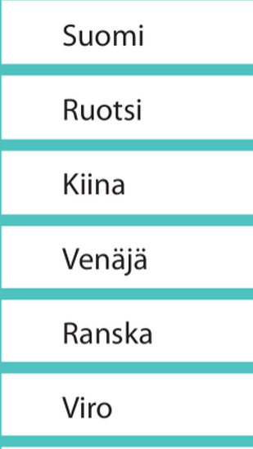

Slide 5
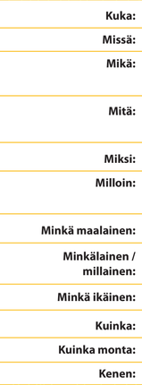
Muodosta kysymys.

Slide 6
Kerro tästä perheestä.

Slide 7
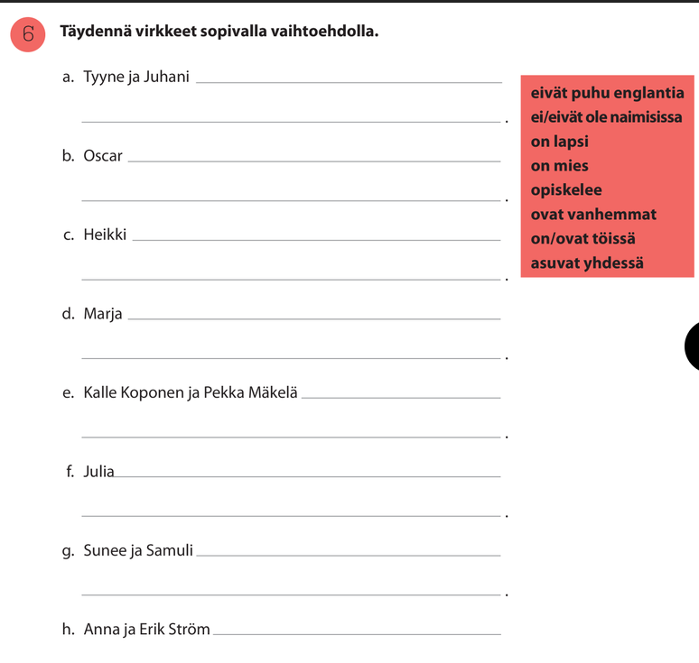
Sivu 25

Slide 8
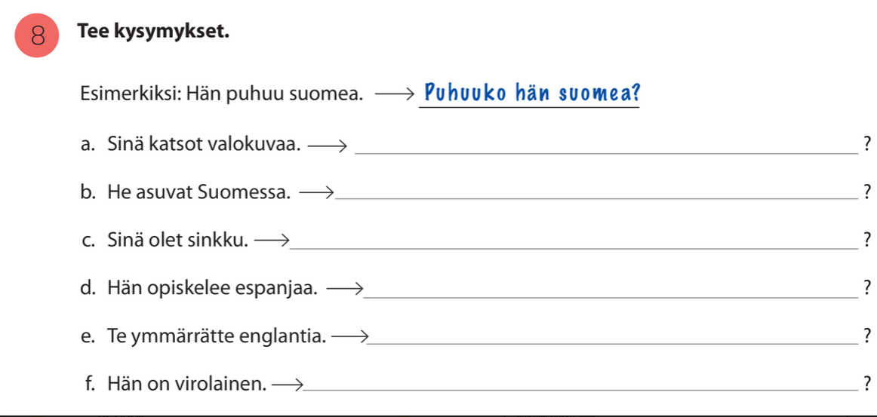

Slide 9
Malli: minä + koti = minun kotini
MINÄ + YSTÄVÄ
SINÄ + KOIRA
HÄN + KAUPUNKI
ME + PUHELINNUMERO
TE + NAAPURI
HE + AUTO

Slide 10
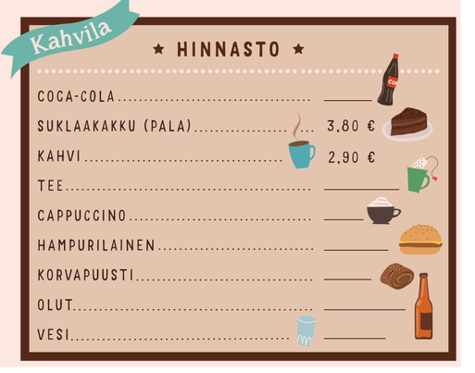
miNÄ TILAAN 2 …

Slide 11
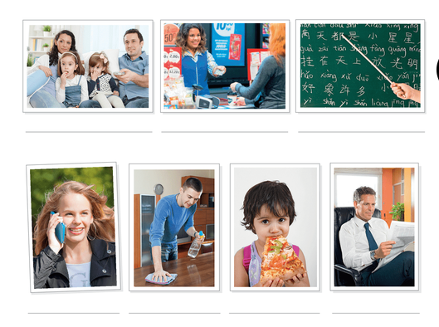
MITÄ HÄN TEKEE?

Slide 12
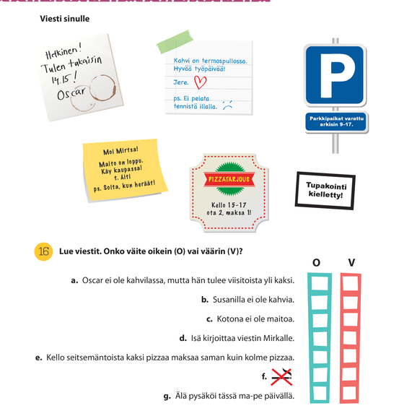
SIVU 53
KAPPALE 3

